Slide 1
Призрак Оперы.
Работу выполнила ученица 7 Класса МОУ «СОШ №94» Ивасько Анастасия.

Slide 2
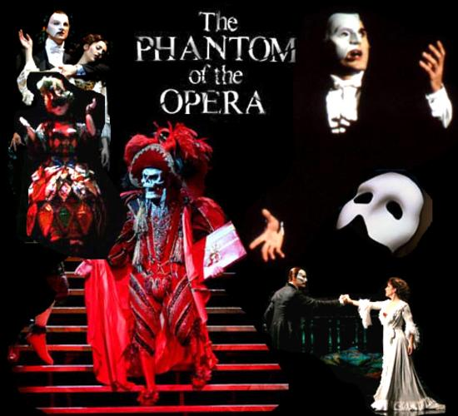
The Phantom of the Opera — мюзикл Эндрю Ллойда Уэббера, основанный на одноименном романе французского писателя Гастона Леру. Музыка была написана Ллойдом Уэббером, основная часть лирики — Чарльзом Хартом, отдельные фрагменты лирики — Ричардом Стилгоу. Сюжет повествует нам о талантливой певице Кристине Даэ, которая становится одержимостью таинственного, изуродованного музыкального гения.

Slide 3
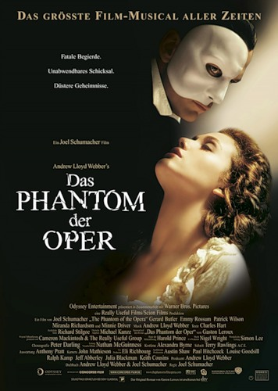
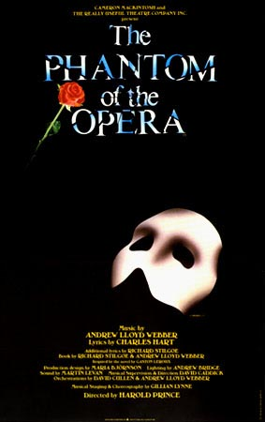
Премьера мюзикла «Призрак Оперы» состоялась в Вест-Энде в 1986 году и на Бродвее в 1988 году. Спектакль стал самым долгоиграющим мюзиклом в истории Бродвея, перегнав по показам мюзикл «Кошки» в 2006 году. Это второй самый долгоиграющий мюзикл и третий самый долгоиграющий спектакль в истории Вест-Энда.

Slide 4
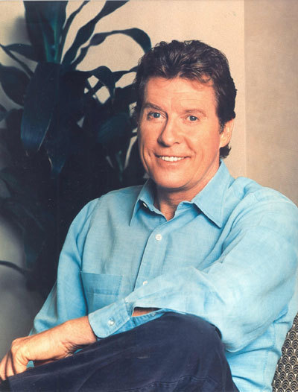
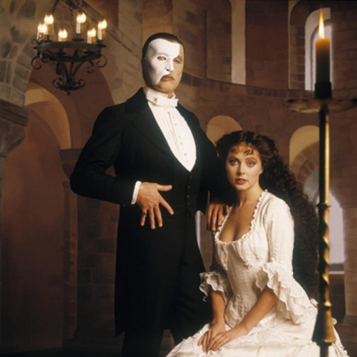
«Призрак Оперы» выиграл премию «Оливера» в 1986 году и премию «Тони» в 1988 году в номинации «Лучший Мюзикл». Первый исполнитель роли Призрака — Майкл Кроуфорд выиграл премию «Оливера» в 1986 году и премию «Тони» в 1988 году в номинации «Лучший главный актёр в мюзикле». Шоу было поставлено в 149 городах 25 стран, его посмотрело более 100 миллионов человек. С международными сборами в 5,1 миллиардов долларов (3,5 миллиарда фунтов стерлингов),

Slide 5
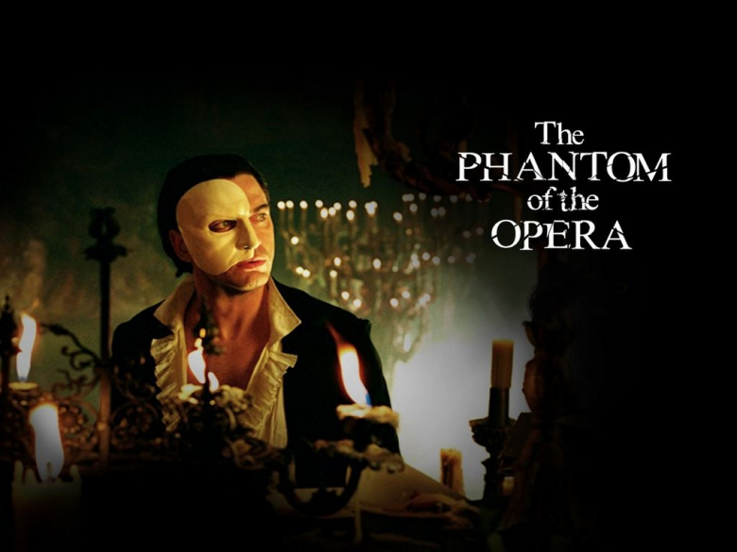
«Призрак Оперы» — самое кассовое развлекательное событие всех времён. Одна только нью-йоркская постановка собрала 800 миллионов долларов, что делает это шоу самым финансово успешным в истории Бродвея.

Slide 6
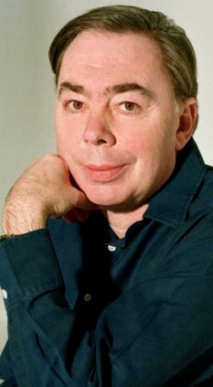
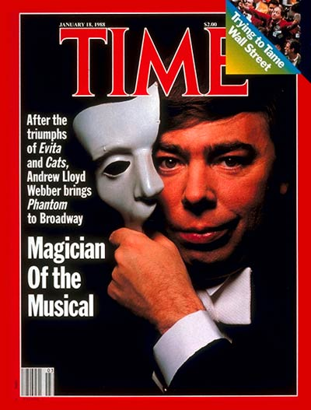
«Я фактически писал еще что-то в то время, и я понял, что причина, по которой я так волновался, состояла в том, что я пытался написать большую, романтическую историю, и я пытался сделать это с тех пор, как я начал свою карьеру. Это было там, тогда с Призраком!»

Slide 7
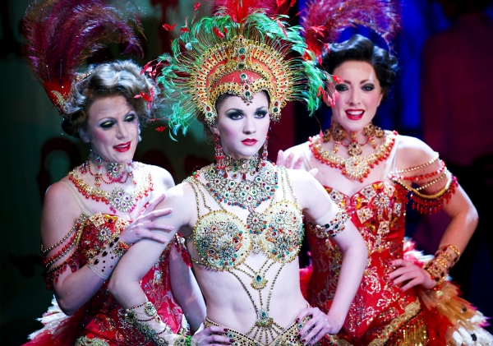
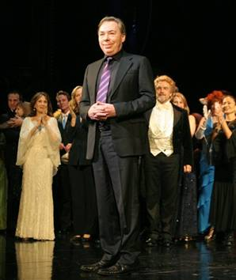
Ллойд Уэббер создал партитуру, временами переходящую в оперный стиль, но в которой была сохранена форма и структура мюзикла. Полноценные оперные отрывки принадлежат, главным образом, второстепенным персонажам, таким как Андре и Фирмен, Карлотта и Пианджи. Они также используются, чтобы придать содержание вымышленным «операм», которые присутствуют в шоу, таким как «Hannibal», «Il Muto» и шедевру Призрака — «Don Juan Triumphant». Здесь Ллойд Уэббер применил смесь разнообразных стилей — от великих опер Мейербера до Моцарта и даже Гильберта и Салливана.

Slide 8
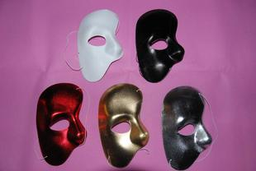
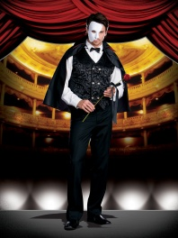
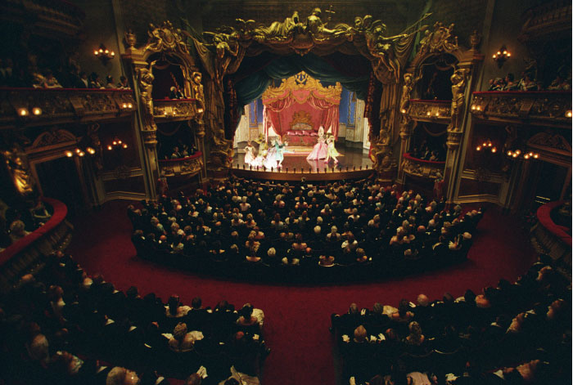
Дизайнер Мария Бьёрнсон разработала декорации и создала более 200 костюмов, в том числе для номера «Masquerade». Ее сценография, включающая такие незабываемые элементы, как люстра, гондола в подземелье и широкая лестница, довольно обычный набор для сценического спектакля, принесла ей несколько престижных наград.

Slide 9
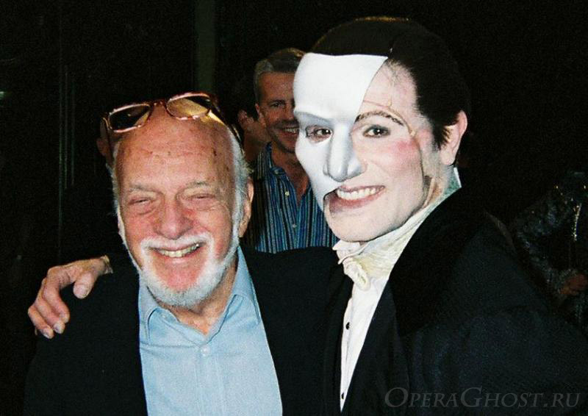
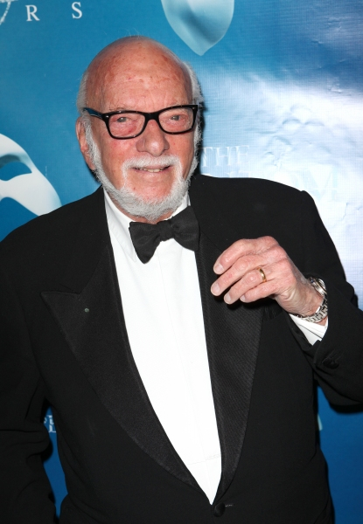
Хэл Принс был режиссёром постановки, в то время как Джиллиан Линн, помощник режиссёра и хореограф мюзикла «Кошки», смогла создать цельную музыкальную постановку и разработала хореографию.

Slide 10
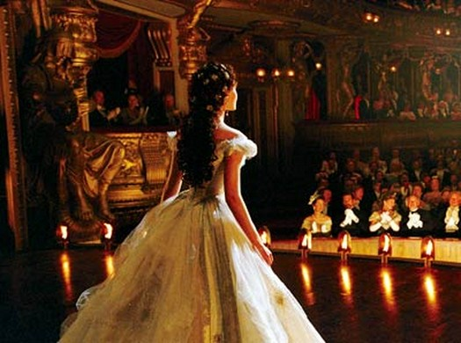
На дворе 1881 год. Карлотта — примадонна Парижской Оперы, репетирует перед вечерним представлением, но внезапно падает задняя декорация, едва не задев примадонну. Взволнованные актёры считают, что это происшествие не обошлось без легендарного Призрака Оперы. Новые владельцы Оперы месье Фирмен и Андрэ пытаются сгладить конфликт, но Карлотта отказывается продолжать репетицию и уходит, бурно возмущается по поводу того, что подобные происшествия происходят с ней последние несколько лет.

Slide 11
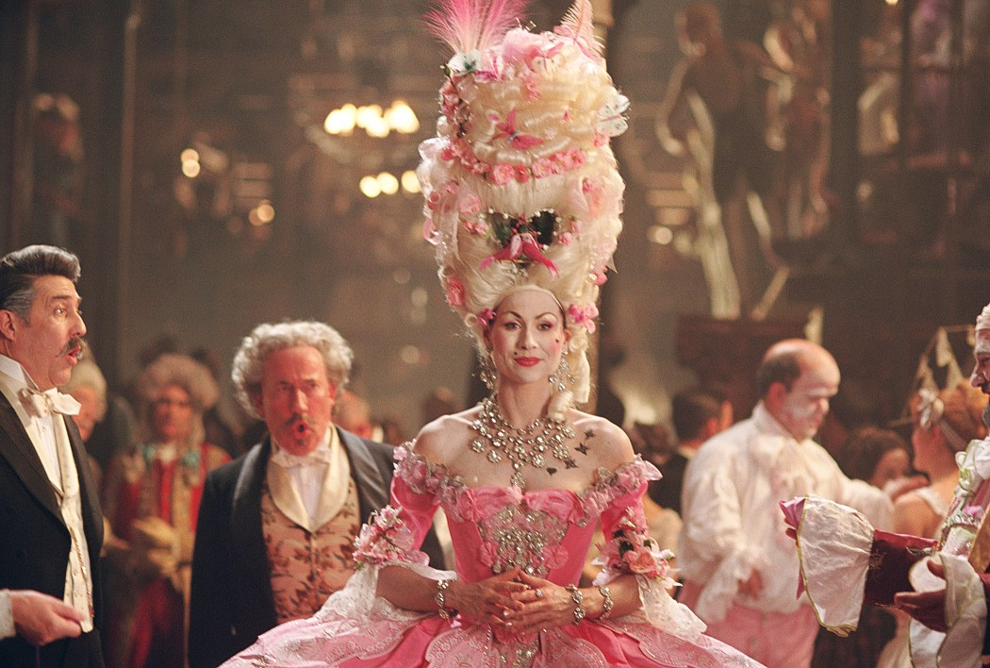
Мадам Жири — балетмейстер Оперы рассказывает Фирмену и Андрэ о Призраке Оперы и его требованиях, в том числе, что ему обязаны платить жалование и оставлять для него ложу № 5. Мэг, её дочь, утверждает, что Кристина Доэ, хористка из Швеции и осиротевшая дочь известного скрипача «хорошо обучена» и может заменить Карлотту. Директора неохотно дают ей шанс и к всеобщему удивлению, она превосходно справляется со своей ролью.

Slide 12
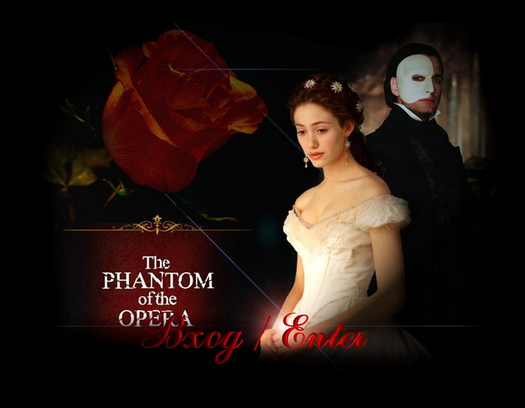
После своего триумфального дебюта, Кристина признаётся Мэг, что только она знает кто на самом деле её таинственный учитель — мистический «Ангел Музыки». Новый покровитель Оперы, знающий Кристину с детства, приходит к ней в гримёрку. Они вместе вспоминают прошлое, и Кристина признаётся Раулю, что её посетил Ангел и научил петь. Рауль не верит ей и, несмотря на её протесты, настаивает на том, чтобы она отправилась с ним на ужин. После того, как Рауль уходит, громовой голос выражает своё неудовольствие присутствием Рауля.

Slide 13
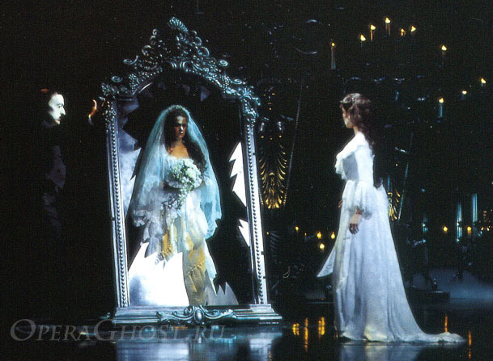
Кристина молит Ангела наконец показать себя, и, вняв её мольбе, в зеркале её гримёрной появляется Призрак Оперы. Он проводит Кристину через зеркало. Рауль же подслушивает их и входит в гримёрку как раз в тот момент, когда Призрак и Кристина исчезают.

Slide 14

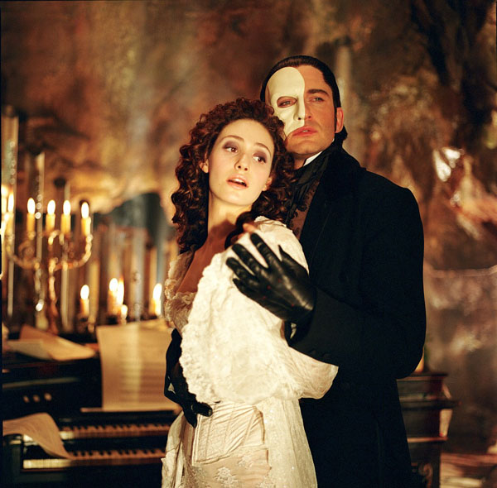
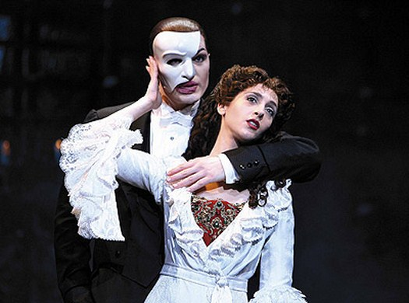
Призрак ведёт Кристину в подземелья Оперного театра («The Phantom of the Opera»). Они пересекают подземное озеро и оказываются в его тайном логове глубоко под Оперой, жутком месте с множеством свечей и органных труб. Призрак объясняет Кристине, что выбрал её для того, чтобы она пела его музыку, и влюбился в неё. Он настоятельно убеждает её забыть ту жизнь, которую она знала «до», и обольщает её («The Music of the Night»). Он показывает Кристине куклу — точную копию её самой в свадебном платье. Кристина падает в обморок, и Призрак укладывает её в постель, ещё раз повторяя о своих чувствах к ней.

Slide 15
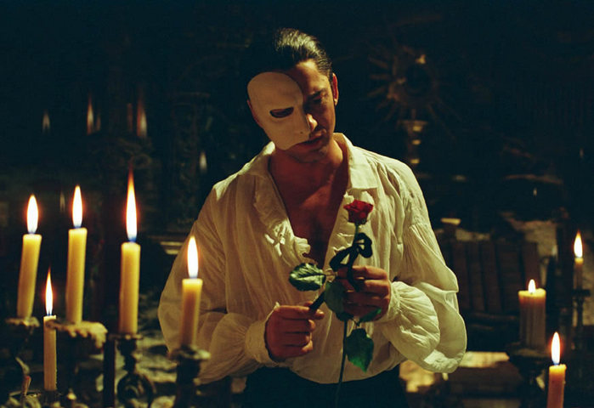
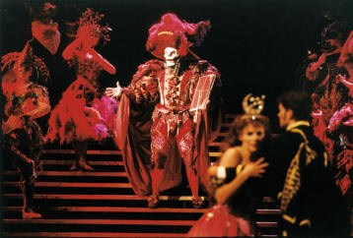
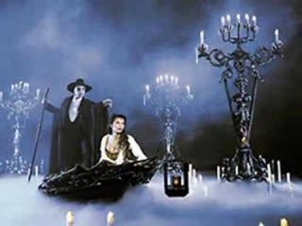

Slide 16
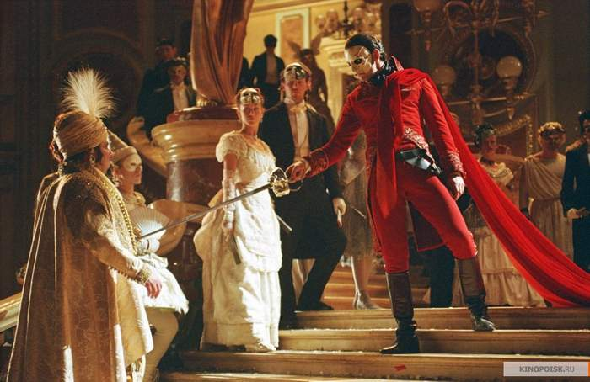

Slide 17
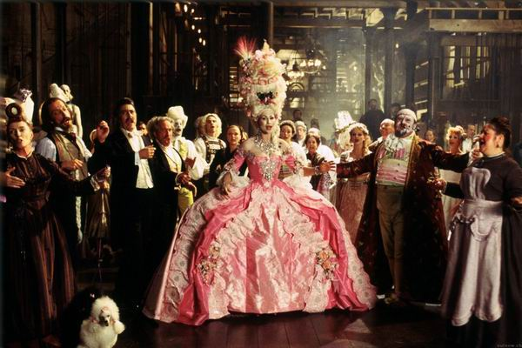
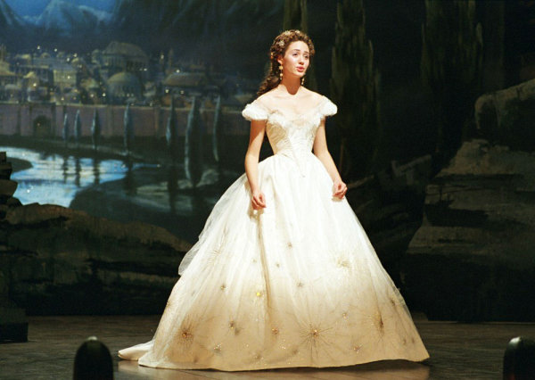

Slide 18
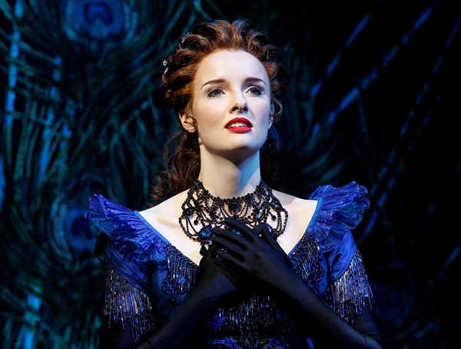
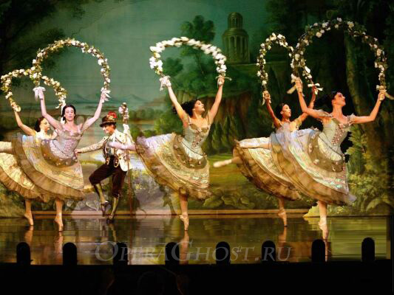
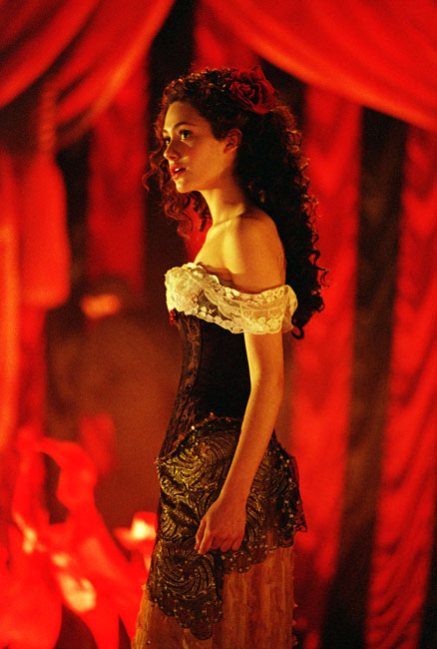
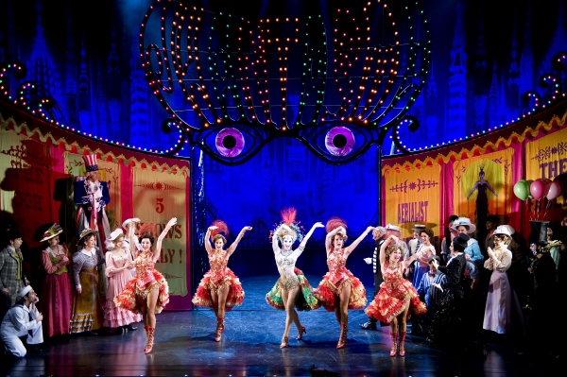

Slide 19
